Slide 1
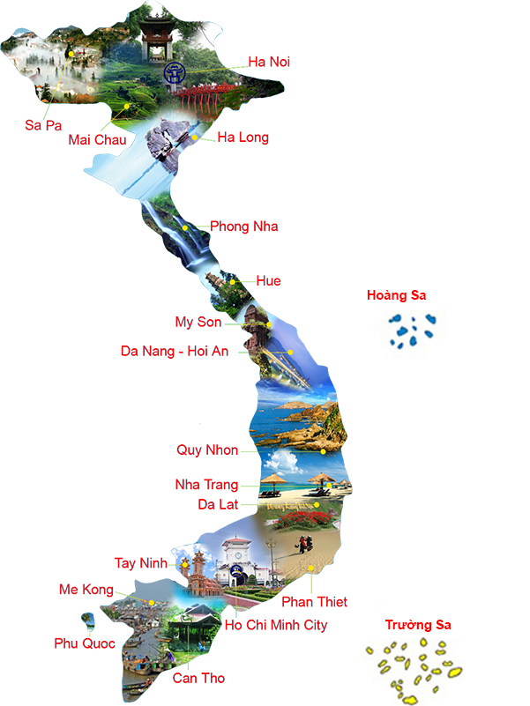

HUẾ
Notes:
Thảo Nguyên 0979818956

Slide 2
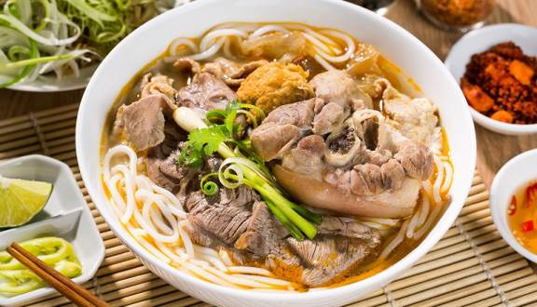
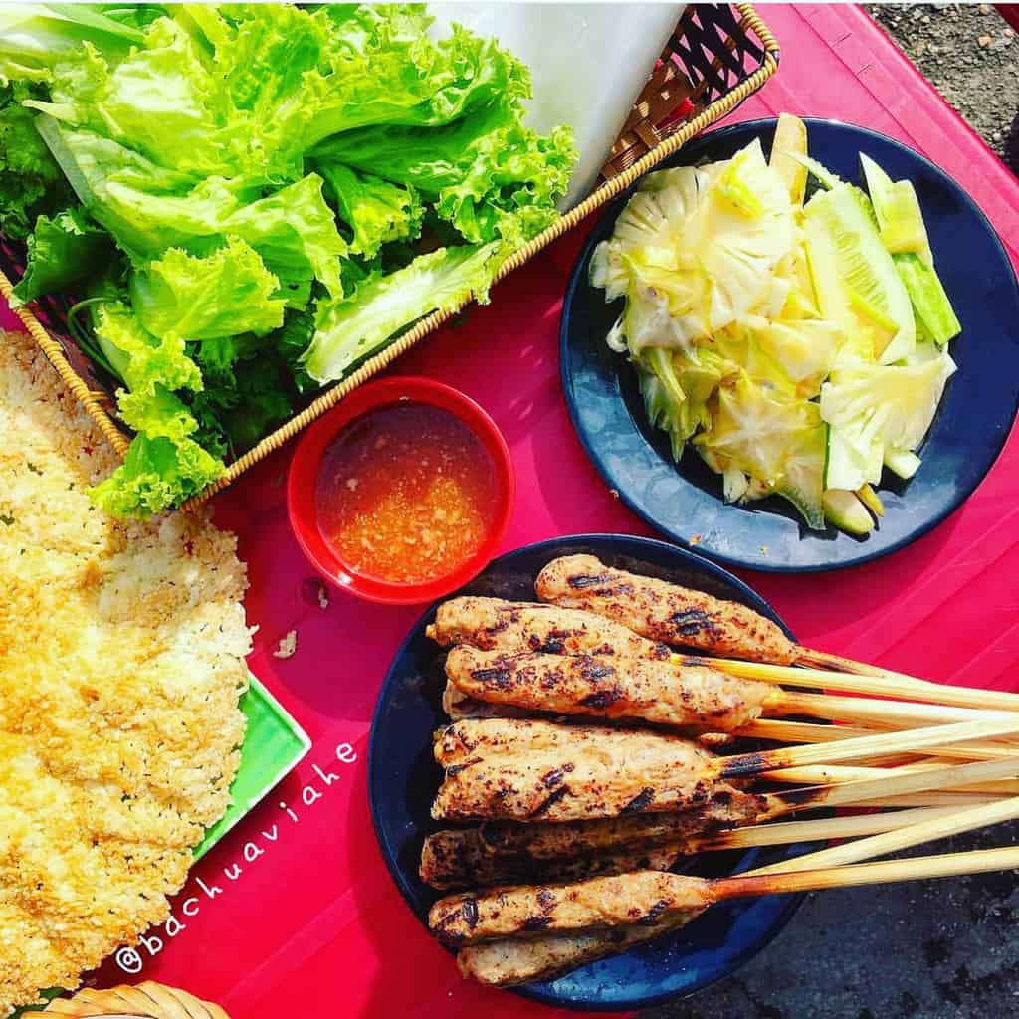

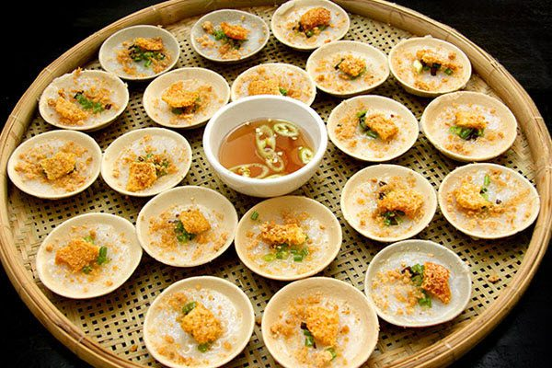
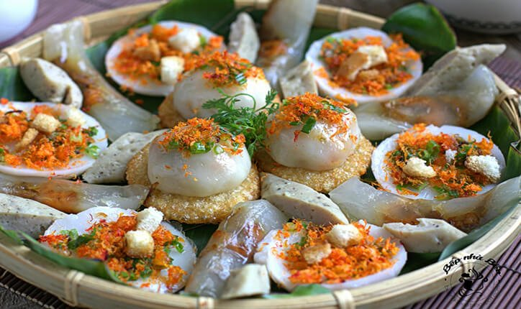
Bún bò Huế
Nem lụi
Bánh xèo Huế
Bánh ram ít
Notes:
Thảo Nguyên 0979818956

Slide 3
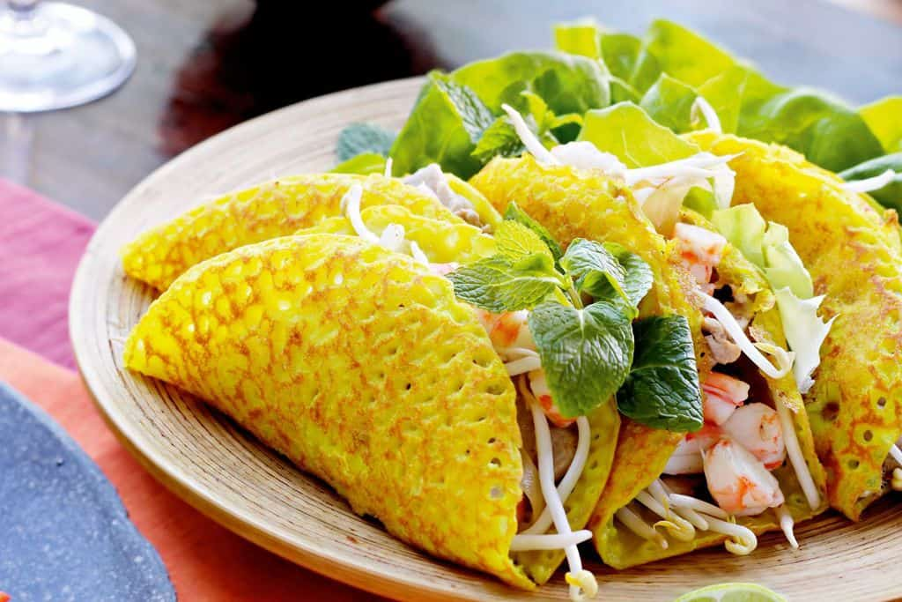
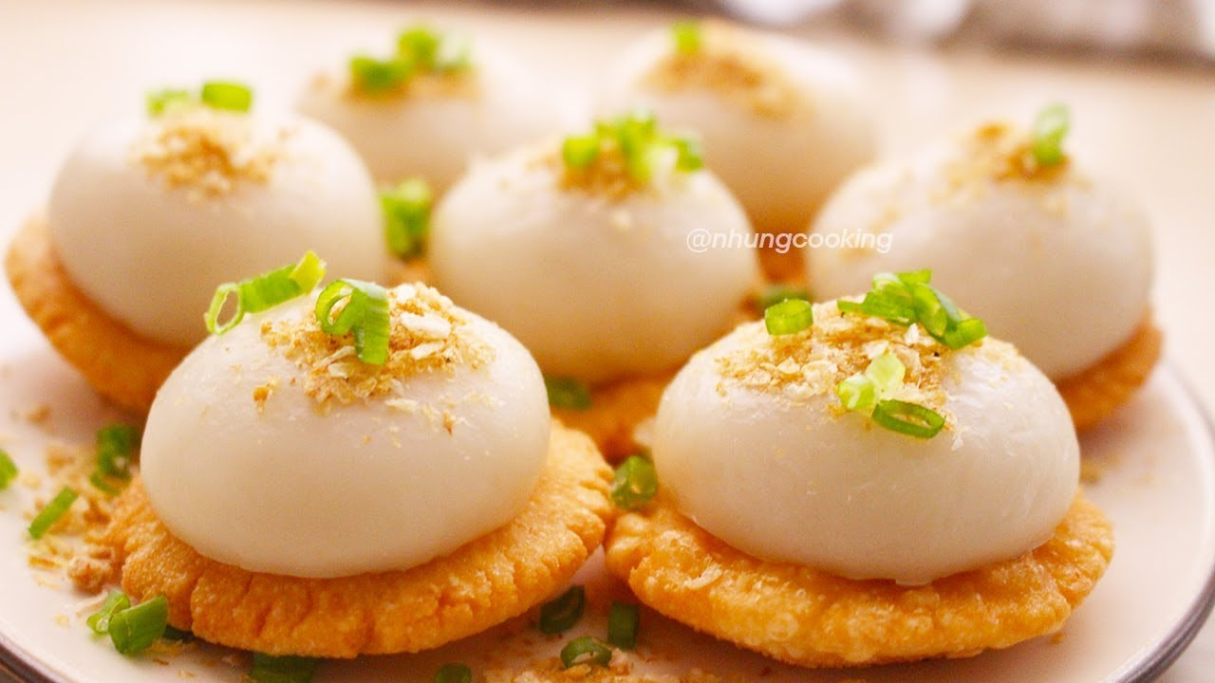
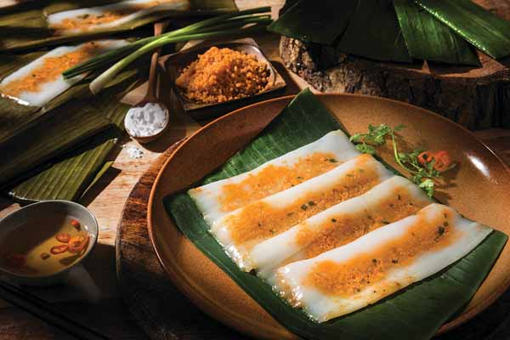
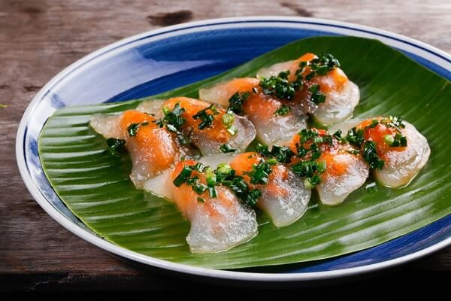
Bánh khoái
Bánh ram ít
Bánh nậm
Bánh bột lọc
Notes:
Thảo Nguyên 0979818956

Slide 4
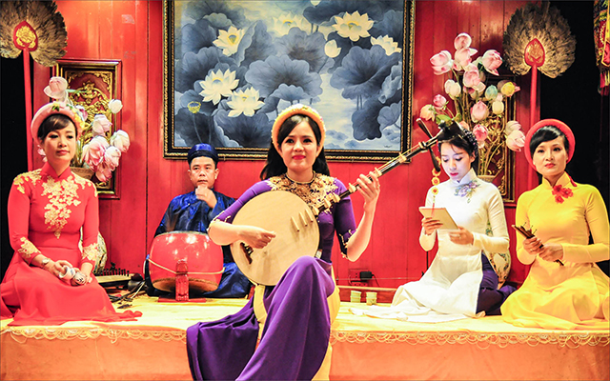


Notes:
Thảo Nguyên 0979818956

Slide 5

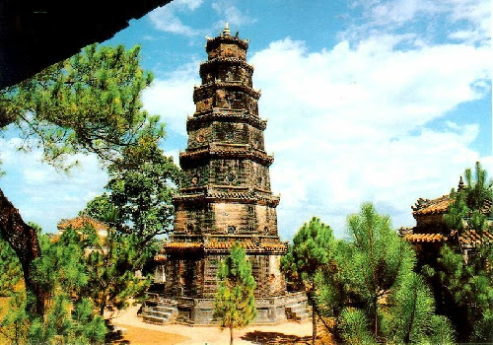

Chùa Thiên Mụ
Kinh thành Huế
Notes:
Thảo Nguyên 0979818956

Slide 6

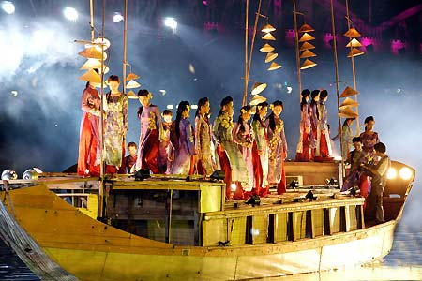
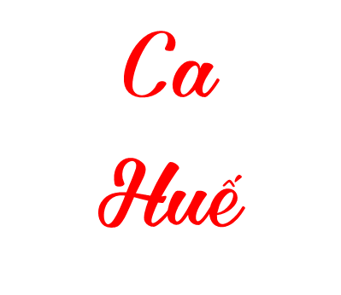
Notes:
Thảo Nguyên 0979818956

Slide 7

I
ĐỌC- TÌM HIỂU CHUNG
Thể loại
Bố cục
II
TÌM HIỂU CHI TIẾT
Nguồn gốc ca Huế
2. Những đặc sắc của cảnh ca Huế
3. Giá trị của ca Huế
III
TỔNG KẾT
Nội dung
Nghệ thuật
Notes:
Thảo Nguyên 0979818956

Slide 8
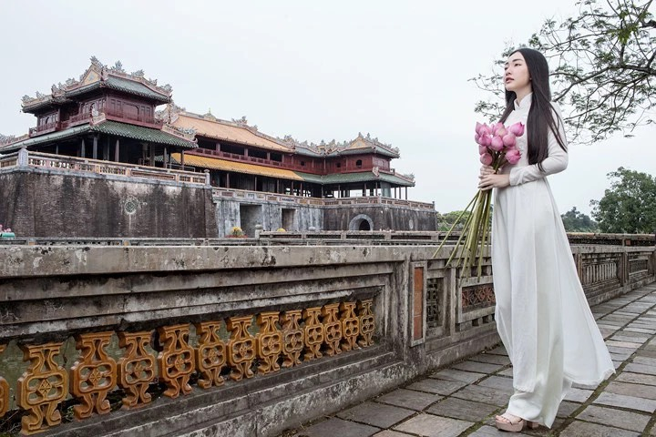

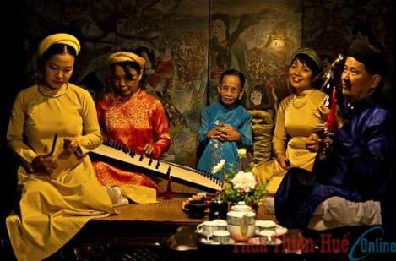
I
ĐỌC- TÌM HIỂU CHUNG
Thể loại : văn bản thông tin
Bố cục: 3 phần
- Phần 1: Từ đầu ... "công chúng."
→ Nguồn gốc ca Huế
- Phần 2: Tiếp ... "nhạc đệm hoàn hảo."
→ Những đặc sắc của cảnh ca Huế
- Phần 3: Còn lại.
→ Giá trị của ca Huế
Notes:
Thảo Nguyên 0979818956

Slide 9
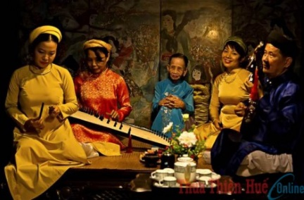
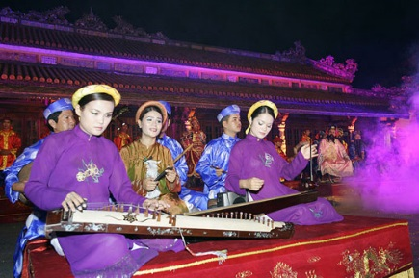
II
TÌM HIỂU CHI TIẾT
“Ca Huế khởi nguồn từ hát cửa quyền trong cung vua phủ chúa, với hình thức diễn xướng mang tính bác học, dành cho giới thượng lưu say mê nghệ thuật. Theo thời gian, lối hát thính phòng này dần được dân gian hóa để có điều kiện đến với nhiều tầng lớp công chúng…”
1
Nguồn gốc ca Huế
- Bắt nguồn từ hát cửa quyền trong cung vua phủ chúa.
- Hình thức diễn xướng mang tính bác học.
- Dần dần được dân gian hóa, có điều kiện đến với nhiều tầng lớp công chúng.
Notes:
Thảo Nguyên 0979818956

Slide 10
Ca Huế là sự kết hợp giữa nhạc cung đình trang trọng, uy nghi và nhạc dân gian sôi nổi, vui tươi → Ca Huế vừa có chất bác học trau truốt, hoàn mĩ vừa có chất dân gian mộc mạc
Notes:
Thảo Nguyên 0979818956

Slide 11

II
TÌM HIỂU CHI TIẾT
2
Những đặc sắc của cảnh ca Huế
Nội dung | Biểu hiện
Môi trường diễn xướng
Số lượng người trình diễn
Số lượng nhạc công
Số lượng nhạc cụ
Phong cách biểu diễn
Số lượng người nghe ca Huế
Notes:
Thảo Nguyên 0979818956

Slide 12
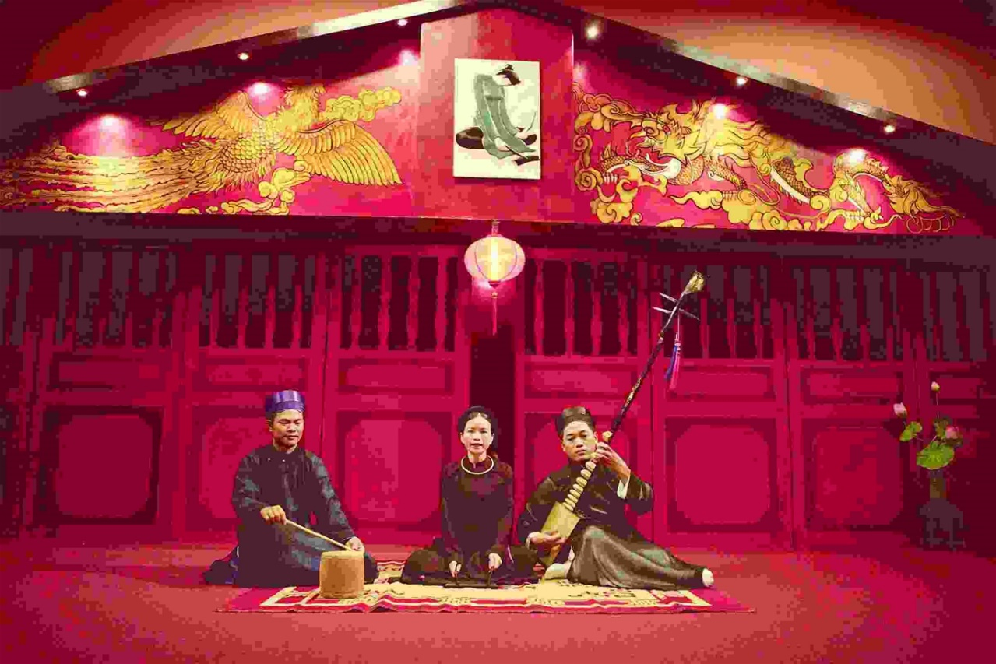
- Môi trường diễn xướng
+ Không gian hẹp.
+ Không trình diễn trước đám đông hoặc hát dưới ánh Mặt Trời.
Notes:
Thảo Nguyên 0979818956

Slide 13
- Số lượng người trình diễn hạn chế, khoảng từ 8 đến 10 người.
- Số lượng nhạc công có từ 5 đến 6 người.
Notes:
Thảo Nguyên 0979818956

Slide 14
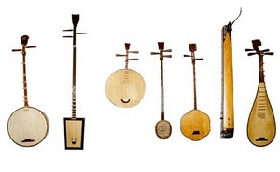

+ Dàn ngũ tuyệt cổ điển, bao gồm: đàn nguyệt, đàn tì bà, đàn nhị, đàn tranh, đàn tam. Tùy trường hợp, có thể không có cây đàn tam mà bổ sung thêm cây đàn bầu.
+ Cũng có thể dùng dàn tứ tuyệt bao gồm các nhạc cụ: nguyệt, nhị, tì và đàn tranh.
+ Đầy đủ hơn là dàn lục ngự: tam, tì, nhị, nguyệt, tranh, bầu.
➔ Các loại nhạc cụ rất phong phú với nhiều loại đàn và đều là các nhạc cụ dân tộc

Slide 15
- Phong cách biểu diễn
+ Trình diễn ca Huế: là cuộc tao ngộ giữa những người sành về sáng tác và thưởng thức văn chương, nghệ thuật, có hiểu biết về văn hóa và âm nhạc.
Notes:
Thảo Nguyên 0979818956

Slide 16

Biểu diễn truyền thống
Biểu diễn cho du khách
+ Người biểu diễn và người thưởng thức có mối quan hệ thân thiết, quen biết nhau.
+ Họ am hiểu về ca Huế.
+ Biểu diễn xen kẽ các nhận xét, đánh giá, bình phẩm như một cuộc tọa đàm về nghệ thuật ca Huế.
+ Có người giới thiệu chương trình, quá trình hình thành, phát triển cũng như giá trị của ca Huế cùng các tiết mục minh họa.
+ Xuất hiện trong khoảng nửa cuối thế kỉ XX.
+ Loại hình biểu diễn trong các hội làng, cưới hỏi, sau này phổ biến phục vụ du lịch trên sông Hương.
➔ Những cách biểu diễn đa dạng, phù hợp với từng hoàn cảnh cụ thể.
Notes:
Thảo Nguyên 0979818956

Slide 17

+ Những bản ca Huế:
Được các nghệ nhân tài danh sáng tạo.
Hệ thống bài bản, phong phú, giai điệu hoàn chỉnh.
Mang tính nghệ thuật cao: lời ca giàu chất văn học; kĩ thuật ca hát tinh tế, điêu luyện, nhạc đệm hoàn hảo.
➔ Ca Huế làm giàu tâm hồn con ngư­ời, h­ướng tâm hồn đến những vẻ đẹp của tình ng­ười xứ Huế.
Notes:
Thảo Nguyên 0979818956

Slide 18
Quy tắc, luật lệ | Quy định cụ thể
Môi trường diễn xướng
Số lượng người trình diễn cho một buổi ca Huế
Số lượng nhạc công
Số lượng nhạc cụ
Phong cách biểu diễn
Số lượng người nghe ca Huế
Không gian hẹp
Khoảng từ 8 đến 10 người
Từ 5 đến 6 người
4 hoặc 5 nhạc cụ
Có 2 hình thức (biểu diễn truyền thống và biểu diễn cho du khách)
Hạn chế
Notes:
Thảo Nguyên 0979818956

Slide 19
➔ NT: liệt kê, so sánh, ví dụ minh họa, tranh ảnh sinh động…
➔ Ca Huế là một loại hình nghệ thuật độc đáo, đặc sắc, có tính dân tộc cao. Ca Huế là di sản văn hoá hết sức đa dạng phong phú, làm say đắm lòng du khách mỗi lần đến với Huế, nghe ca Huế.
Notes:
Thảo Nguyên 0979818956

Slide 20
II
TÌM HIỂU CHI TIẾT
“Là thể loại âm nhạc kết hợp giữa dân gian, chuyên nghiệp và bác học của ca nhạc thính phòng, một thể loại âm nhạc đỉnh cao trong toàn bộ các di sản âm nhạc truyền thống Việt Nam, ca Huế đã được Bộ Văn Hóa, Thể Thao và Du lịch đưa vào Danh mục Di sản văn hóa phi vật thể quốc gia theo Quyết định số 1877/QĐ-BVHTTDL ngày 08 tháng 6 năm 2015.”
3
Giá trị của ca Huế
Là thể loại âm nhạc kết hợp giữa dân gian, chuyên nghiệp và bác học của ca nhạc thính phòng.
- Một thể loại âm nhạc đỉnh cao trong toàn bộ các di sản âm nhạc truyền thống Việt Nam.
- Là Di sản văn hóa phi vật thể quốc gia.
Notes:
Thảo Nguyên 0979818956

Slide 21
➔ Ca Huế có ý nghĩa văn hóa to lớn. Có thể nói ca Huế là di sản văn hóa tinh thần quý giá của dân tộc cần được bảo tồn và phát huy.
Notes:
Thảo Nguyên 0979818956

Slide 22

III
TỔNG KẾT
- Ngôn ngữ cụ thể, dễ hiểu.
- Biện pháp liệt kê: chỉ ra những loại nhạc cụ biểu diễn ca Huế.
- Sử dụng yếu tố phi ngôn ngữ: tranh ảnh để minh họa làm văn bản hấp dẫn, thú vị hơn
Notes:
Thảo Nguyên 0979818956

Slide 23

III
TỔNG KẾT
Văn bản giới thiệu những đặc sắc của ca Huế. Từ đó, người đọc hiểu hơn về ca Huế và thêm yêu, tự hào về một loại hình nghệ thuật đặc sắc của dân tộc.
Notes:
Thảo Nguyên 0979818956

Slide 24


Slide 25
Viết một đoạn văn ngắn (7-10 câu) nêu cảm nhận của em vể vẻ đẹp của “Ca Huế”
Notes:
Thảo Nguyên 0979818956

